Slide 1

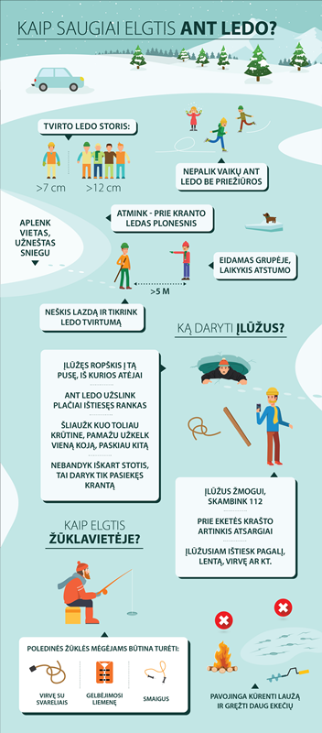
Kaip saugiai elgtis ant ledo ir ką daryti įlūžus?

Slide 2
Dažniausiai pasitaikančios ledo properšų vietos
ledas bus plonesnis ten kur jis jungiasi su krantu, nes įšyla nuo žemės;
taip pat kur įteka ir išteka upeliai, prie nutekėjimo vamzdžių ar požeminių versmių;
prie vandens augmenijos;
sniego sangrūdų vietose.
Todėl lipdami ant ledo venkite šių vietų, nes padidėja pavojus įlūžti.

Slide 3
Dažniausiai pasitaikančios ledo properšų vietos
Prie nutekėjimo vamzdžių
Prie kranto linijos
Upių intakų ir ištakų vietose
Sniego sangrūdų
vietose
Prie vandens augmenijos
Upės ir ežerai

Slide 4
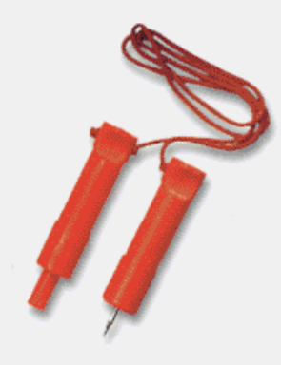

Kaip saugiai elgtis ant ledo
Nelipkite ant ledo be specialių smaigų, kuriais pasinaudojus būtų galima įlūžus išlipti ant ledo, turėkite su savimi lazdą (peikeną), kuria galėsite tikrinti ledo stiprumą, taip pat ji padės įlūžus.
Nelipkite ant ledo be suaugusio žmogaus priežiūros;
Kad ledas išlaikytų vieną žmogų, jo storis turi būti
didesnis nei 7 cm, grupę žmonių – ne mažesnis kaip
12 cm, tvirtas ledas visada turi mėlyną arba žalią
atspalvį, o matinės baltos spalvos arba geltono
atspalvio ledas yra netvirtas, nes jame yra daug oro.
Jeigu ledu, kurio storis yra 12 cm arba mažiau, eina
grupė žmonių, atstumas tarp žmonių turi būti ne mažesnis
kaip 5 m.

Slide 5
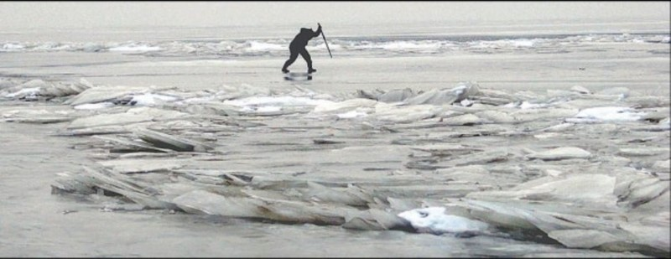
Kaip saugiai elgtis ant ledo
einant ledu reikėtų eiti jau pramintu taku, nerekomenduojama ledu eiti vienam tamsiu paros metu;
jeigu stuktelėjus lazda pasirodo vanduo, reikia nedelsiant grįžti į krantą;
rekomenduojama eiti čiuožiant, neatitraukiant kojų nuo ledo;
ledu čiuožiant slidėmis reikia atsisegti slidžių apkaustus, kad esant reikalui jas galima būtų greitai nusimesti;
plaštakų neprakišti per lazdų kilpas;
nelipkite ant užšalusios upė, tai labai pavojinga, nes vandens tėkmė paplauna ledą ir jis nėra tvirtas.

Slide 6
Ką daryti įlūžus
svarbiausia nepanikuoti ir neprarasti savitvardos
įlūžus ropškitės į tą pusę, iš kurios atėjote, o ne plaukite pirmyn
veiksmus reikia atlikti atsargiai, bet užtikrintai
- veiksmų planas įlūžus:
neužgulkite visu kūno svoriu ledo krašto, per kurį bandote išlipti, šaukitės pagalbos.
2. ant ledo reikia užsiropšti plačiai ištiestomis rankomis, tą padarę padidinate atramos plotą.
3. reikia stenktis kaip galima daugiau krutine užgulti ledą, tada atsargiai kelti vieną koją, po to kitą.
4. užšliaužus ant ledo jokiu būdu neskubėkte iškart stotis, reikia nusiridenti į tą eketės pusę, iš kurios atėjote, nes ten ledas tvirtesnis.
5. atstitoti galima tik nušliaužus į krantą.

Slide 7
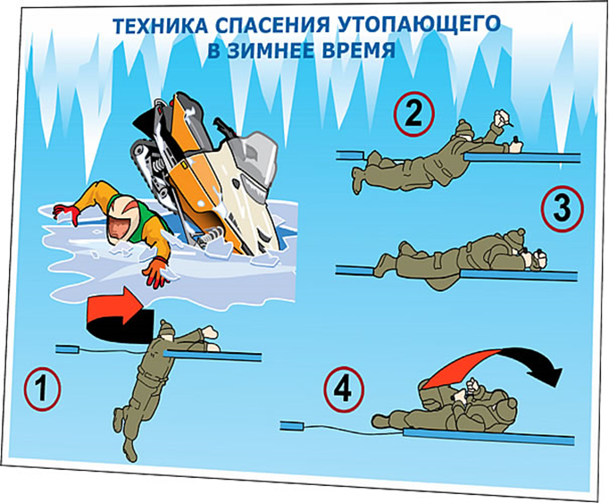


Slide 8

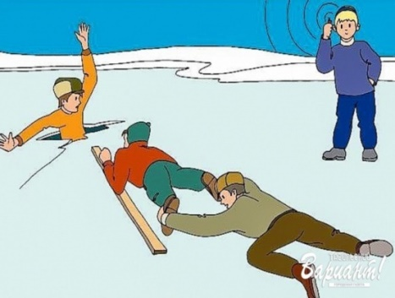
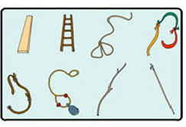
Skęstančiojo gelbėjimas
Pastebėję įlūžusį ir skęstantį žmogų įvertinkite situaciją,
nebėkite prie eketės – toje vietoje ledas yra plonesnis.
Nedelsdami skambinkite skubios pagalbos numeriu 112 .
jei yra galimybė – po savimi pasitieskite slides arba lentą;
2. nesiartinkite prie pat eketės krašto. Prišliaužti reikia apie 3-4 metrus iki eketės krašto;
3. skęstančiajam reikia paduoti tai, ką turite po ranka: slidę, slidžių lazdą,
lentą, šaką, šaliką, striukę, diržą – kad skęstantysis galėtų įsikabinti;
4. neduokite įlūžusiajam rankos, nes savo svoriu įlaušite ledą;
5. kai skęstantysis įsikimba – lėtai tempkite jį iš eketės šliauždami atbulomis
6. ištraukę skęstantįjį ant ledo, šliaužkite kartu su juo.
Nerizikuokite savo gyvybe;
ištraukę skęstantįjį į krantą, patikrinkite jo kvėpavimą ir pulsą, prireikus pradėkite gaivinti. Jei yra galimybė, nugabenkite jį į šiltą patalpą, nuvilkite šlapius drabužius ir pakeiskite juos sausais, apklokite apklotais, antklode. Esant hipotermijai dėkite šiltus kompresus ant jo krūtinės, kaklo.

Slide 9
Vaizdo įrašai
https://www.youtube.com/watch?v=ySeTP4ZCwbs - vaizdo įrašas pradinių klasių mokiniams.
https://www.youtube.com/watch?v=cqrttU4O--Y&feature=emb_logo - vaizdo įrašas vyresnių klasių mokiniams.

Slide 10
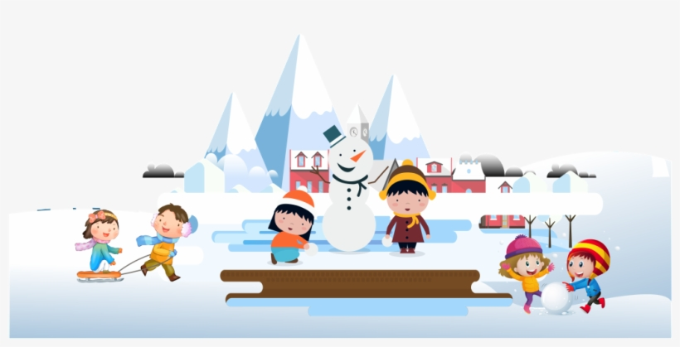
AČIŪ UŽ DĖMESĮ SAUGIŲ ŽIEMOS PRAMOGŲ!☺

